Slide 1
ВЕСНА ПРИЙШЛА! А ВИ ПОМІТИЛИ?

Slide 2
ТЕПЛОГО ТА СОНЯЧНОГО НАСТРОЮ!

Slide 3
ФОРМУЛА ПЕДАГОГІЧНОГО УСПІХУ

Slide 4
ПРЕЗЕНТАЦІЯ ДОСВІДУ ВЧИТЕЛЯ ГЕОГРАФІЇ НВК №3 ЯРОШЕНКО В.М.

Slide 5
ВИМОГИ ДО СУЧАСНОГО ВЧИТЕЛЯ
1. Організаторські. Виявляються в умінні вчителя згуртувати учнів, залучити їх до праці, розподіляти обов'язки, спланувати роботу, підвести підсумки зробленому і т.д. 2. Дидактичні. Конкретні уміння підібрати і підготовити навчальний матеріал, наочність, обладнання, доступно, ясно, виразно, переконливо і послідовно викладати навчальний матеріал, стимулювати розвиток пізнавальних інтересів і духовних потреб, підвищувати навчально-пізнавальну активність і т.д. 3. Перцептивні, що виявляються в умінні проникати в душевний світ вихованців, об'єктивно оцінювати їх емоційний стан, виявляти особливості психіки. 4. Комунікативні здібності, які виявляються в умінні вчителя встановлювати педагогічно доцільні стосунки з учнями, їх батьками, колегами, керівниками навчального закладу. 5. Сугестивні здібності, які виявляються в умінні вчителя здійснювати емоційний вплив на учнів. 6. Дослідницькі здібності виявляються в умінні пізнавати і об'єктивно оцінити педагогічні ситуації і процеси. 7. Науково-пізнавальні здібності передбачають засвоєння наукових знань у своїй галузі.

Slide 6
Педагог — це завжди великий трудівник.
Якості вчителя:
Гуманізм
Зразок для наслідування
Витримка і самовладання
Душевна чуйність
Справедливість
Почуття гумору.
Педагогічний такт
Захоплення наукою
Любов до своєї професійної праці
Ерудицією, високим рівнем культури.
Високі моральні якості

Slide 7
ПРОЕКТ “ФОРМУВАННЯ КАРТОГРАФІЧНОЇ КОМПЕТЕНЦІЇ УЧНІВ НА УРОКАХ ГЕОГРАФІЇ В 6 КЛАСІ”

Slide 9
ПРИРОДНИЧА
ПРОСТОРОВА
ЕКОЛОГІЧНА
ПРЕДМЕТНІ КОМПЕТЕНТНОСТІ
КРАЄЗНАВЧА
СОЦІАЛЬНО-ЕКОНОМІЧНА

Slide 10
ГЕОГРАФІЧНІ КОМПЕТЕНЦІЇ
навчально-пізнавальної;
інформаційної;
картографічної;
комунікативної;
загально-культурної;
ціннісно-смислової;
соціально-професійної;
толерантного ставлення і поваги до інших народів та культур.

Slide 11
"Мудрість не в тому, щоб знати якомога більше, а в тому, щоб знати,які знання найпотрібніші, які менше і які ще менш потрібні." Л.М.Толстой

Slide 12
ЧИ ЗНАДОБИТЬСЯ ЦЯ КОМПЕТЕНЦІЯ В ПОВСЯКДЕННОМУ ЖИТТІ ?

Slide 14
ГЕОГРАФІЯ 6 КЛАСУ – ОСНОВА ШКІЛЬНОГО КУРСУ ГЕОГРАФІЇ.

Slide 15
Пояснити шлях за допомогою малюнка, схематичного плану чи географічної карти набагато простіше, ніж описати його словами.

Slide 16
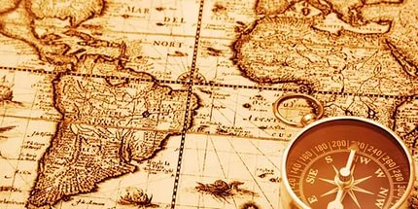
КАРТА - АЛЬФА І ОМЕГА ГЕОГРАФІЇ, ДРУГА МОВА ГЕОГРАФІЇ.
КАРТА - КРИХІТНА МОДЕЛЬ СВІТУ, ДИВОВИЖНИЙ ВИТВІР РОЗУМУ І ЛЮДСЬКИХ РУК.
1 КВАДРАТНИЙ САНТИМЕТР КАРТИ МІСТИТЬ ІНФОРМАЦІЮ, ЯКУ МОЖНА ВИКЛАСТИ НА 2-3 СТОРІНКАХ ДРУКОВАНОГО ТЕКСТУ.

Slide 17
В СВОЇЙ РОБОТІ ВИКОРИСТОВУЮ ДИДАКТИЧНІ ПРИЙОМИ:
Я - ПЕРШОВІДКРИВАЧ ( КОЛУМБ,
МАГЕЛЛАН ТОЩО.
ПИТАЄМО – ВІДПОВІДАЄМО
ПОМАНДРУЄМО
ШИФРУВАЛЬНИК
ДЕТЕКТИВ
РЯТУВАЛЬНИКИ “SOS”

Slide 18
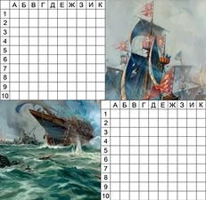
ДИДАКТИЧНІ ВПРАВИ :
ПРАКТИЧНІСТЬ ТЕОРІЇ
ТОПОГРАФІЧНИЙ БАТЛ
НАПИШИ ЛИСТА ОДНОКЛАСНИКОВІ
КАРТА – МІЙ ПУТІВНИК

Slide 19
ДИДАКТИЧНІ ІГРИ:
Я – ВЧИТЕЛЬ
ЗНАЙДИ ПАРУ
РЕКОРДСМЕНИ НА КАРТІ
ПАВУЧОК

Slide 20
ДИДАКТИЧНА ГРА “ ПАВУЧОК”
НАВЧАЮТЬСЯ ДІТИ
НАВЧАЛЬНИЙ ЗАКЛАД
ОТРИМУЮТЬ ЗАГАЛЬНОСЕРЕДНЮ ОСВІТУ
ШКОЛА
ПРОВОДЯТЬСЯ ВИХОВНІ ЗАХОДИ
ЗДОРОВЯЗБЕРІГАЮЧІ ЗАХОДИ
СПОРТИВНІ ЗАХОДИ

Slide 21
ЗДОРОВ’ЯЗБЕРІГАЮЧІ ТЕХНОЛОГІЇ
ФІЗКУЛЬТХВИЛИНКИ
ФІТНЕСПАУЗИ
ЕКСКУРСІЇ В ПРИРОДУ

Slide 22
РЕЗУЛЬТАТИ РОБОТИ:
НАВЧЕНІСТЬ ДІТЕЙ
ПРИЗОВІ МІСЦЯ В МІСЬКИХ ОЛІМПІАДАХ З ГЕОГРАФІЇ
УЧАСТЬ В ВІКІПРОЕКТІ

Slide 23
ОСОБЛИВА ГОРДІСТЬ – ВИПУСКНИКИ!
ВИВЧИЛИ, НАВЧИЛИ, В ЛЮДИ ВИВЕЛИ !

Slide 24
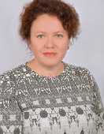
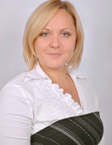
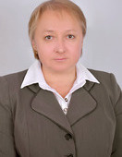
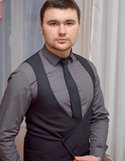
ЛЮДИ, ЗАВДЯКИ ЯКИМ, РОБОТА ЦЕ – СВЯТО !

Slide 25
НВК № 3 - ШКОЛА РАДОСТІ І НАТХНЕННЯ !

Slide 26
ДЯКУЮ ЗА УВАГУ! ДО НОВИХ ЗУСТРІЧЕЙ!

